Slide 1
图2-1 不同表格场景的数据规模对比
01. 中期image/数据规模对比.svg

Slide 2
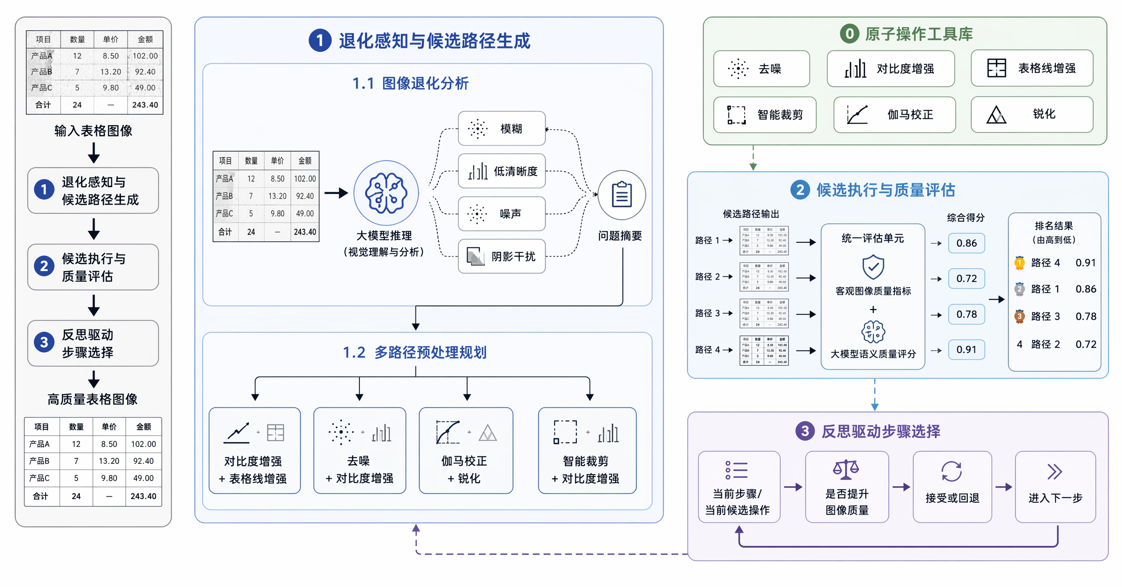
图2-1 动态感知表格预处理模块框架
02. 中期image/预处理框架.png

Slide 3
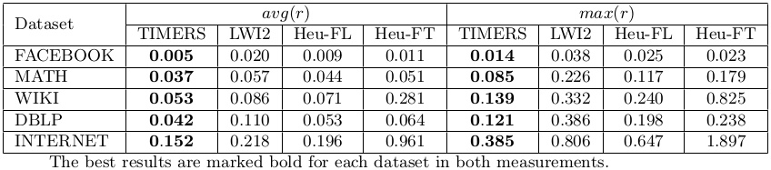
00_original.jpg
03. 中期image/预处理图片/1711.09541v1.2/00_original.jpg

Slide 4
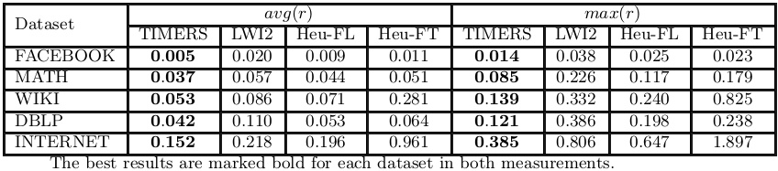
02_table_line_enhance_processed.jpg
04. 中期image/预处理图片/1711.09541v1.2/02_table_line_enhance_processed.jpg

Slide 5
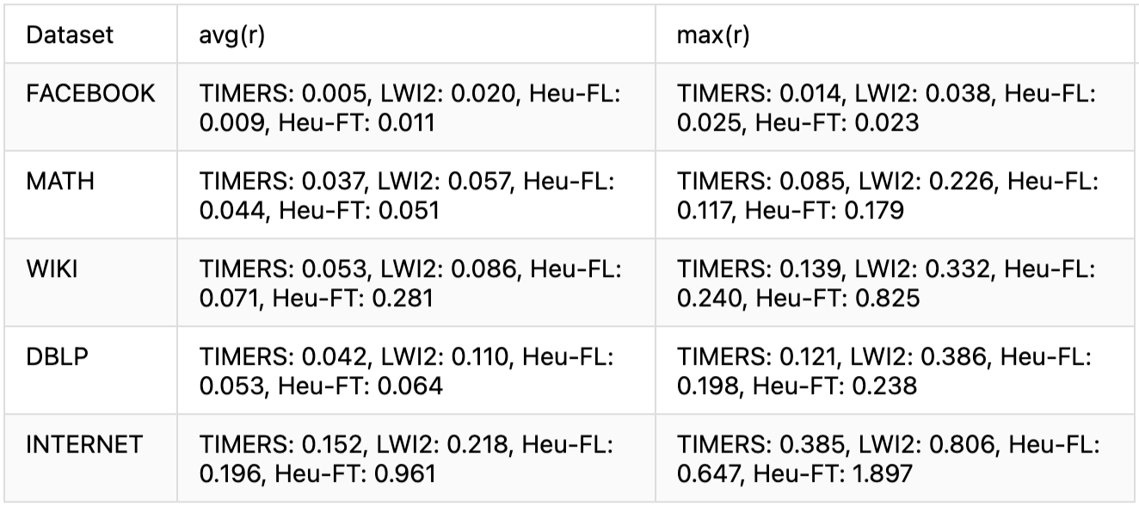
直接识别结果图.png
05. 中期image/预处理图片/1711.09541v1.2/直接识别结果图.png

Slide 6
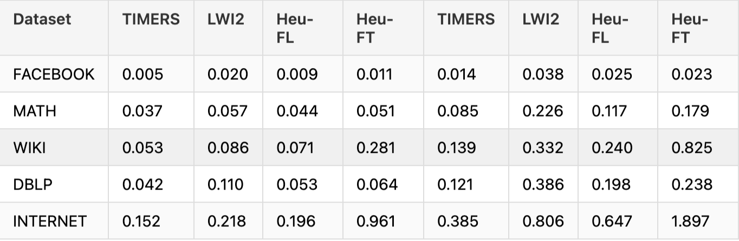
预处理结果图.png
06. 中期image/预处理图片/1711.09541v1.2/预处理结果图.png

Slide 7
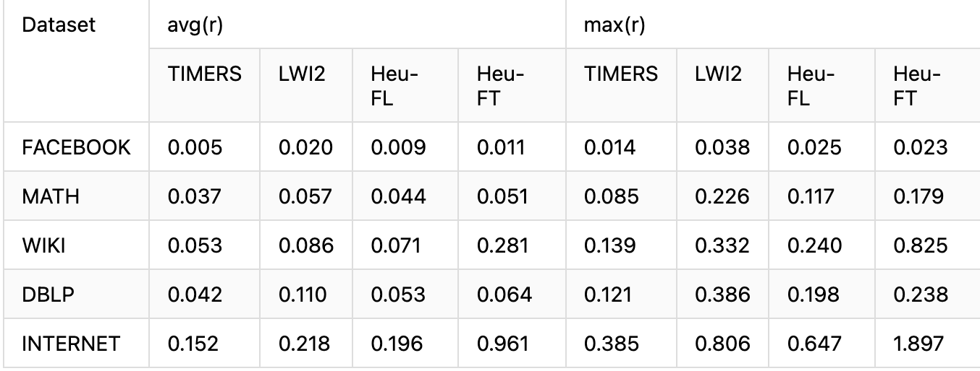
标准答案.png
07. 中期image/预处理图片/1711.09541v1.2/标准答案.png

Slide 8
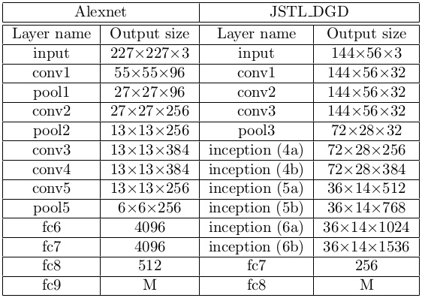
00_original.jpg
08. 中期image/预处理图片/1803.11333v1.1/00_original.jpg

Slide 9
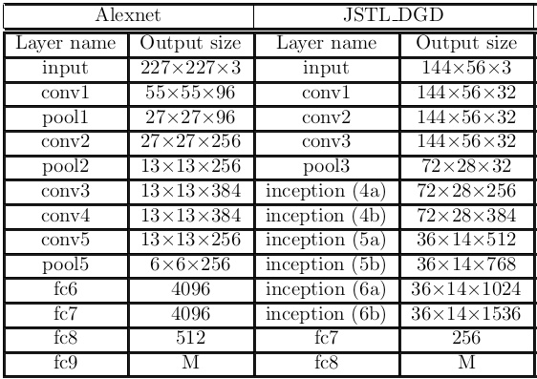
02_table_line_enhance_used.jpg
09. 中期image/预处理图片/1803.11333v1.1/02_table_line_enhance_used.jpg

Slide 10
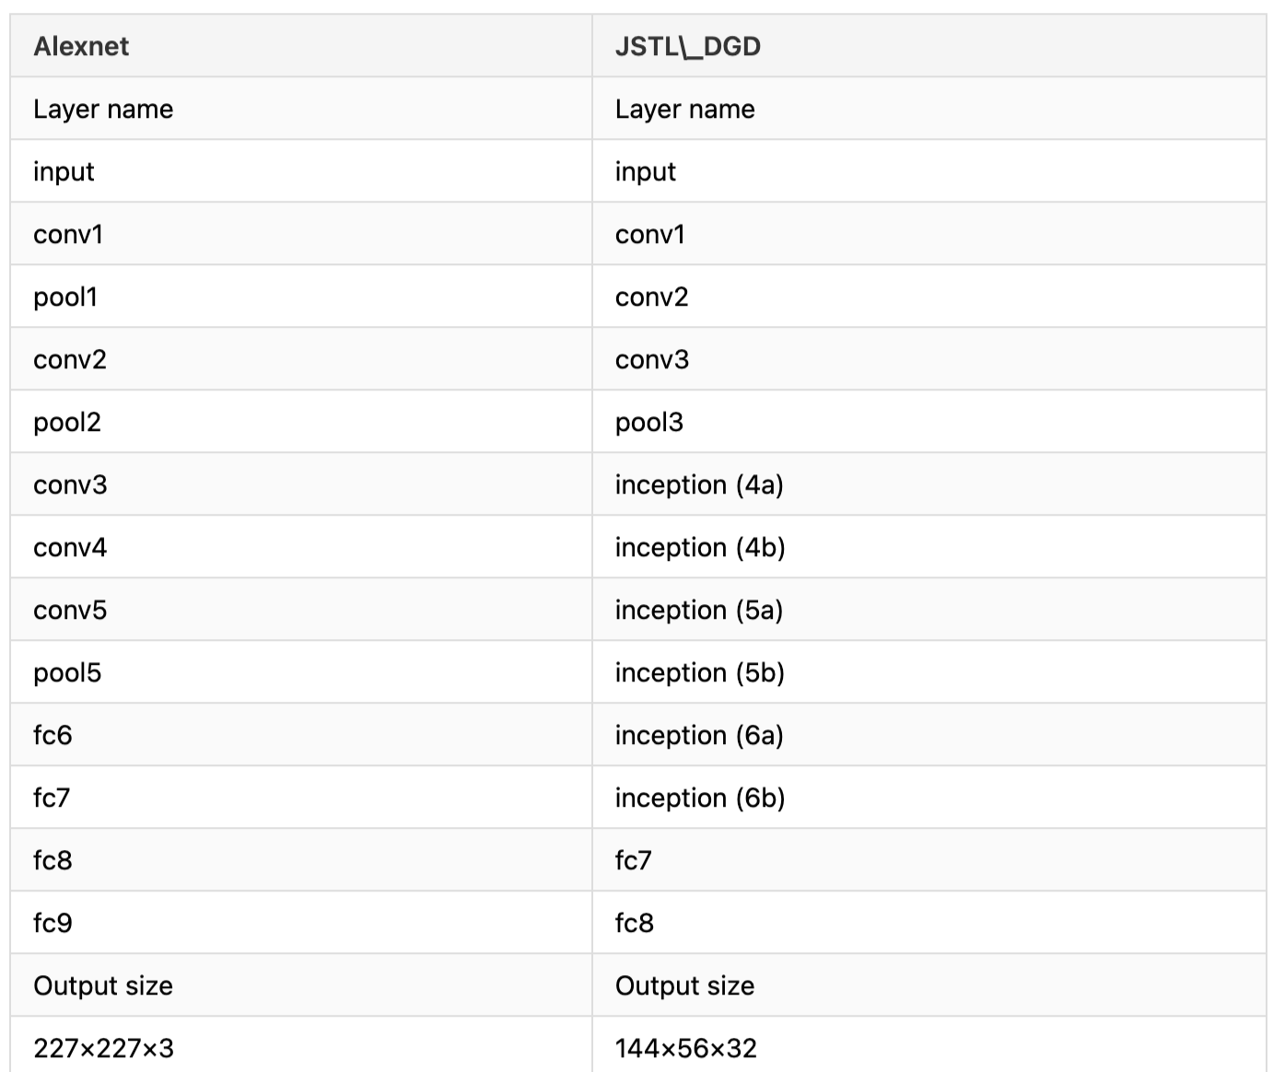
直接识别结果图.png
10. 中期image/预处理图片/1803.11333v1.1/直接识别结果图.png

Slide 11
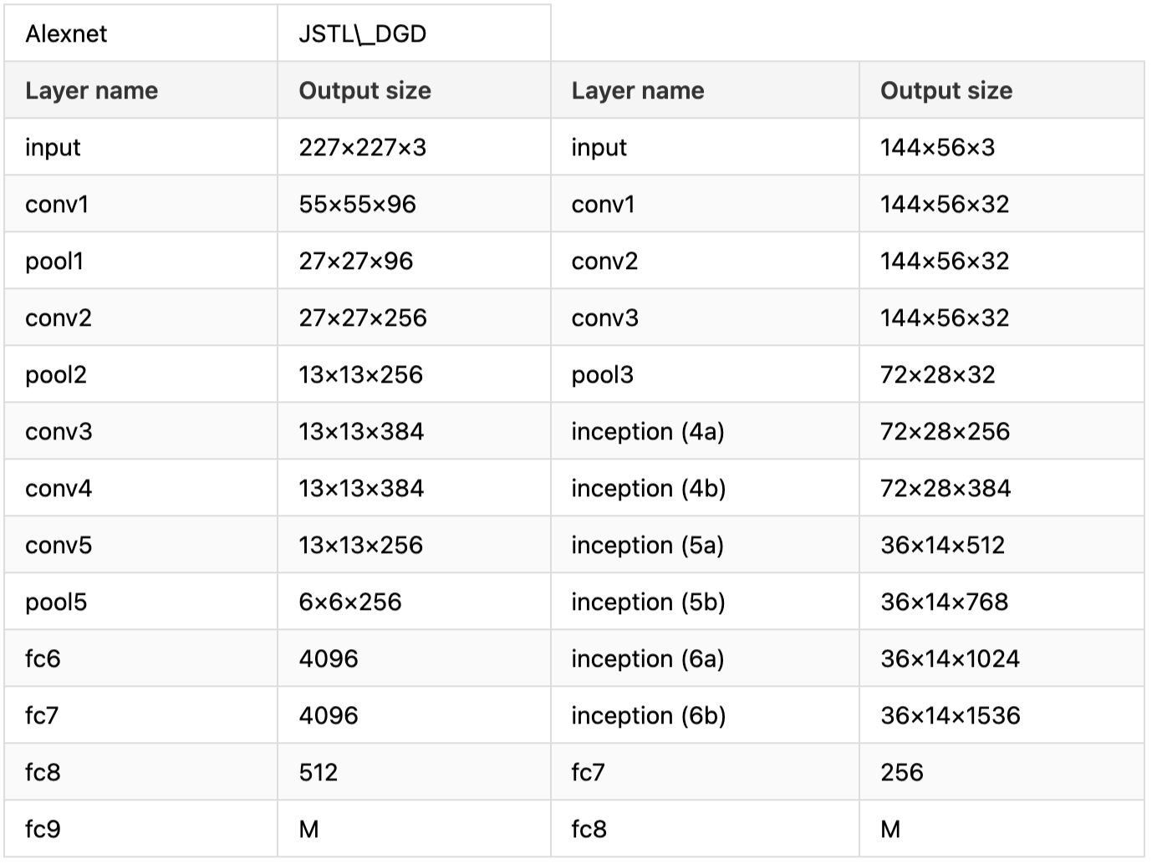
预处理结果图.png
11. 中期image/预处理图片/1803.11333v1.1/预处理结果图.png

Slide 12
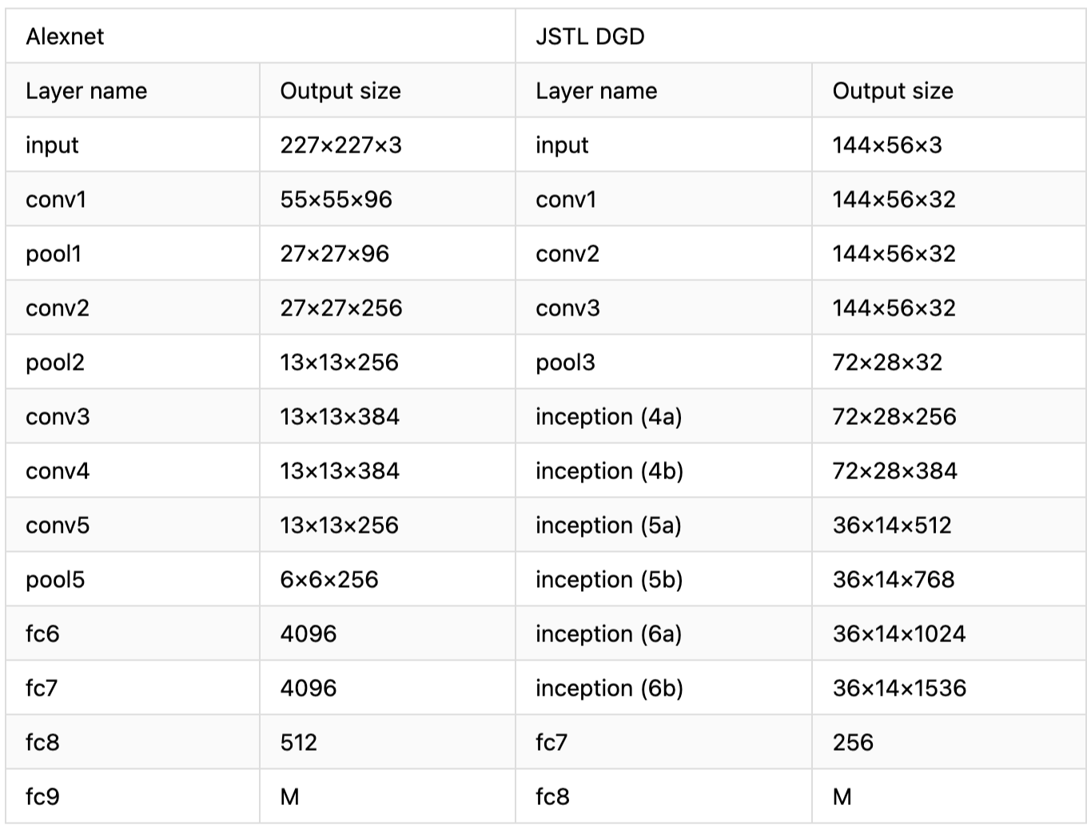
标准答案.png
12. 中期image/预处理图片/1803.11333v1.1/标准答案.png

Slide 13
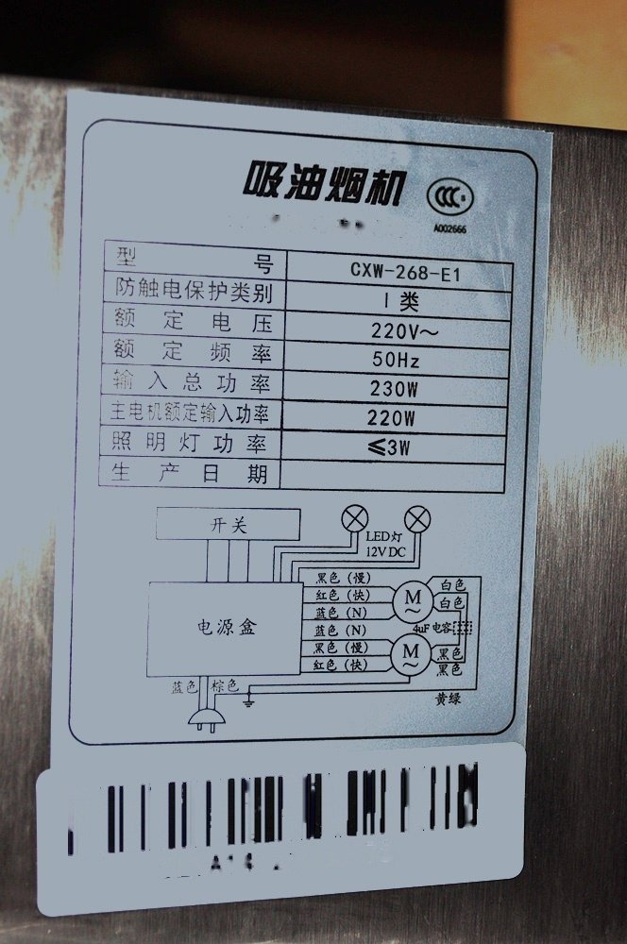
00_original.jpg
13. 中期image/预处理图片/Commodity_lst_Medical_SciTSR322458115_1000006076891651/00_original.jpg

Slide 14
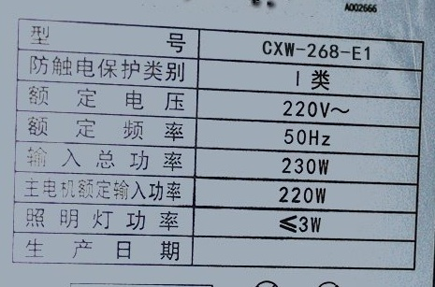
03_sharpen_used.jpg
14. 中期image/预处理图片/Commodity_lst_Medical_SciTSR322458115_1000006076891651/03_sharpen_used.jpg

Slide 15
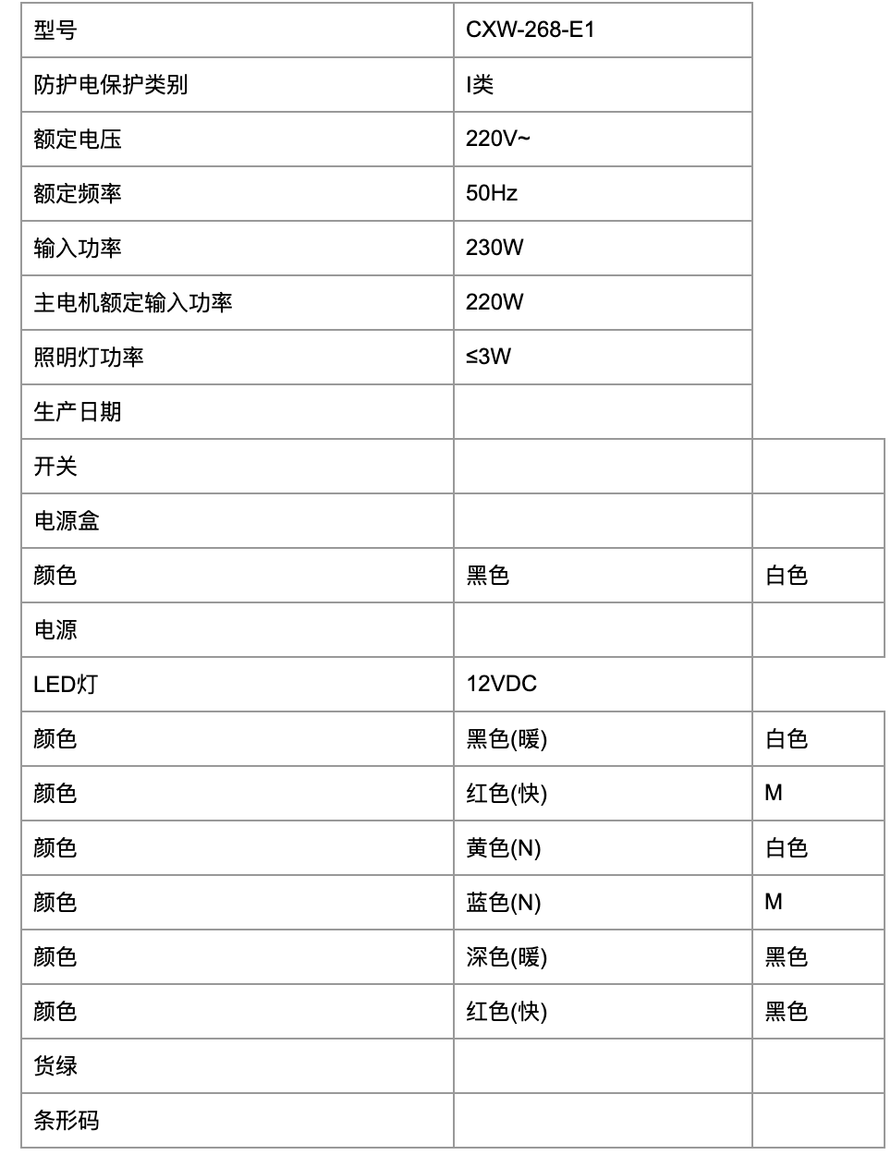
直接识别结果图.png
15. 中期image/预处理图片/Commodity_lst_Medical_SciTSR322458115_1000006076891651/直接识别结果图.png

Slide 16
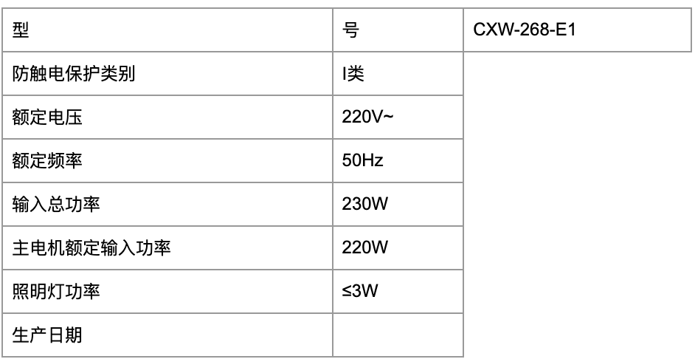
预处理识别结果图.png
16. 中期image/预处理图片/Commodity_lst_Medical_SciTSR322458115_1000006076891651/预处理识别结果图.png

Slide 17
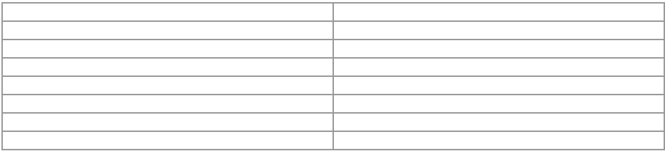
标准答案.png
17. 中期image/预处理图片/Commodity_lst_Medical_SciTSR322458115_1000006076891651/标准答案.png

Slide 18
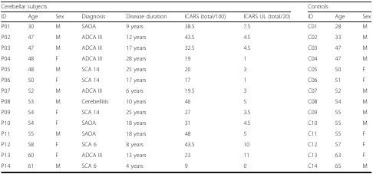
00_original.jpg
18. 中期image/预处理图片/PMC5603042_002_00/00_original.jpg

Slide 19
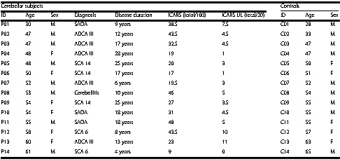
03_table_line_enhance_used.jpg
19. 中期image/预处理图片/PMC5603042_002_00/03_table_line_enhance_used.jpg

Slide 20
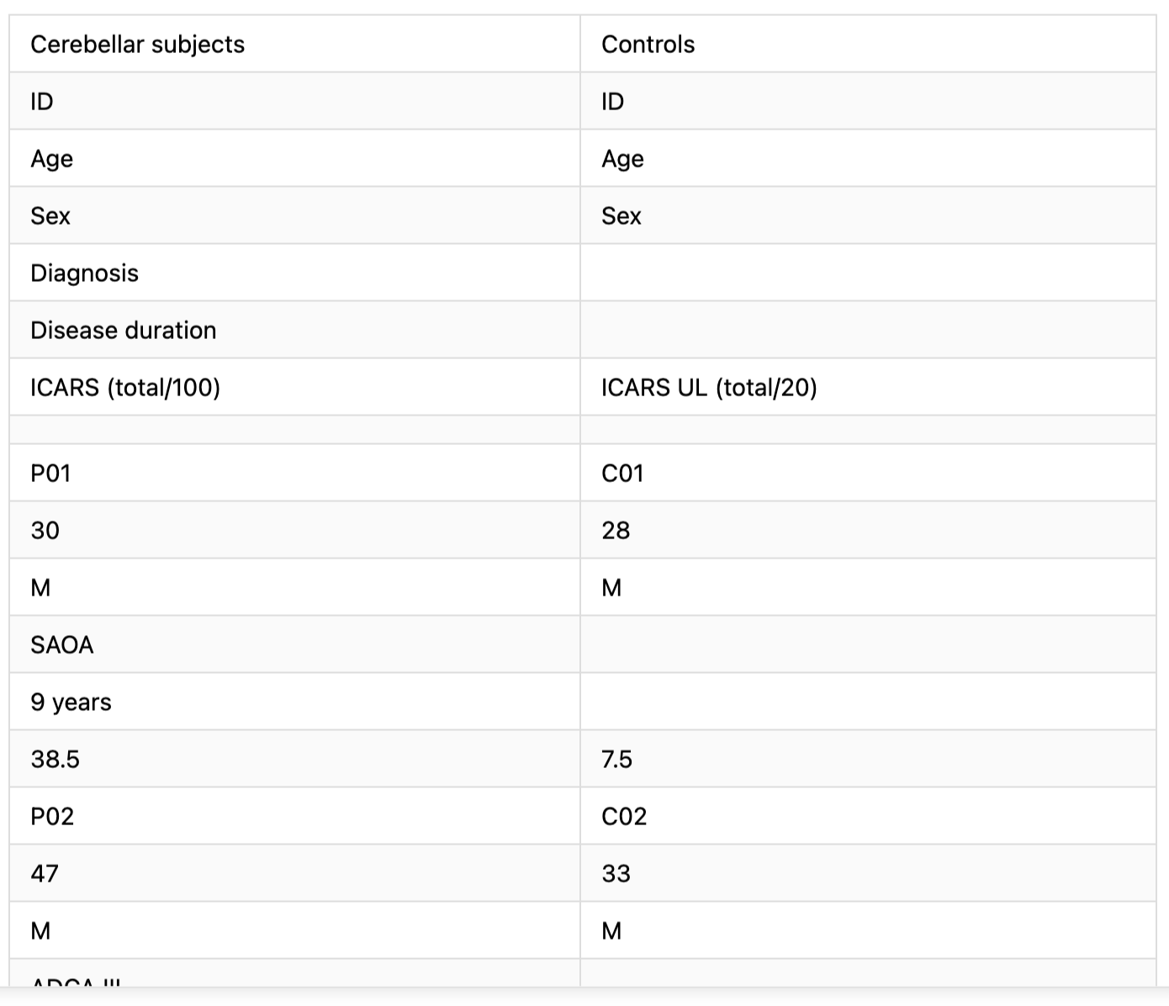
直接识别结果图.png
20. 中期image/预处理图片/PMC5603042_002_00/直接识别结果图.png

Slide 21
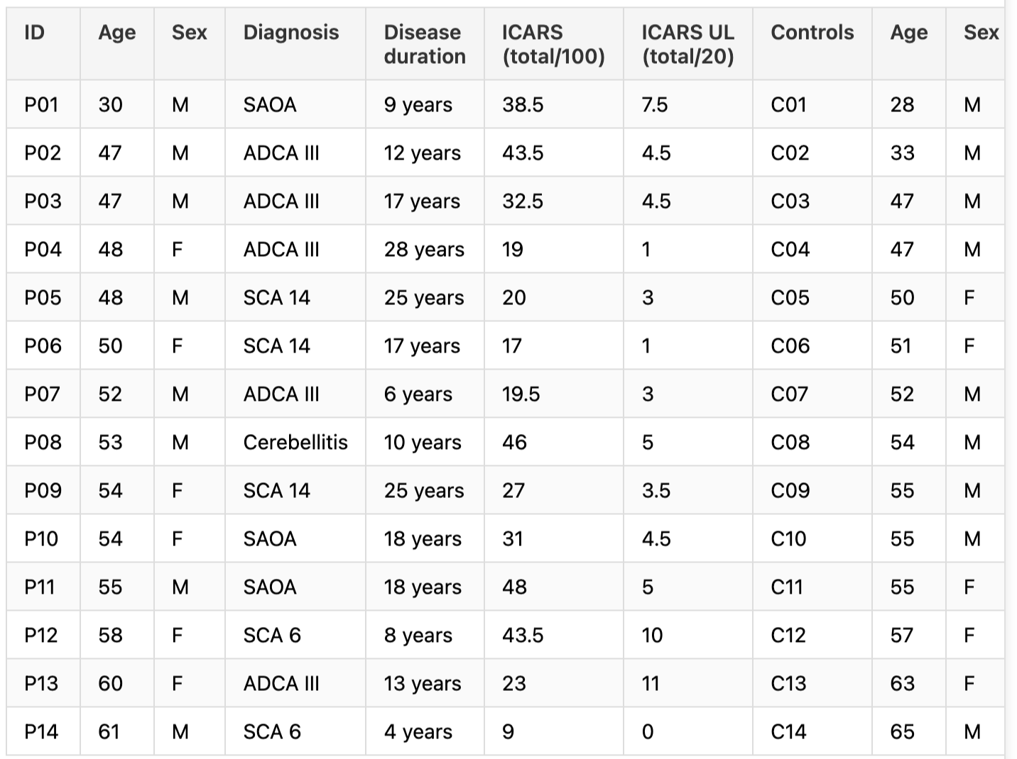
预处理结果图.png
21. 中期image/预处理图片/PMC5603042_002_00/预处理结果图.png

Slide 22
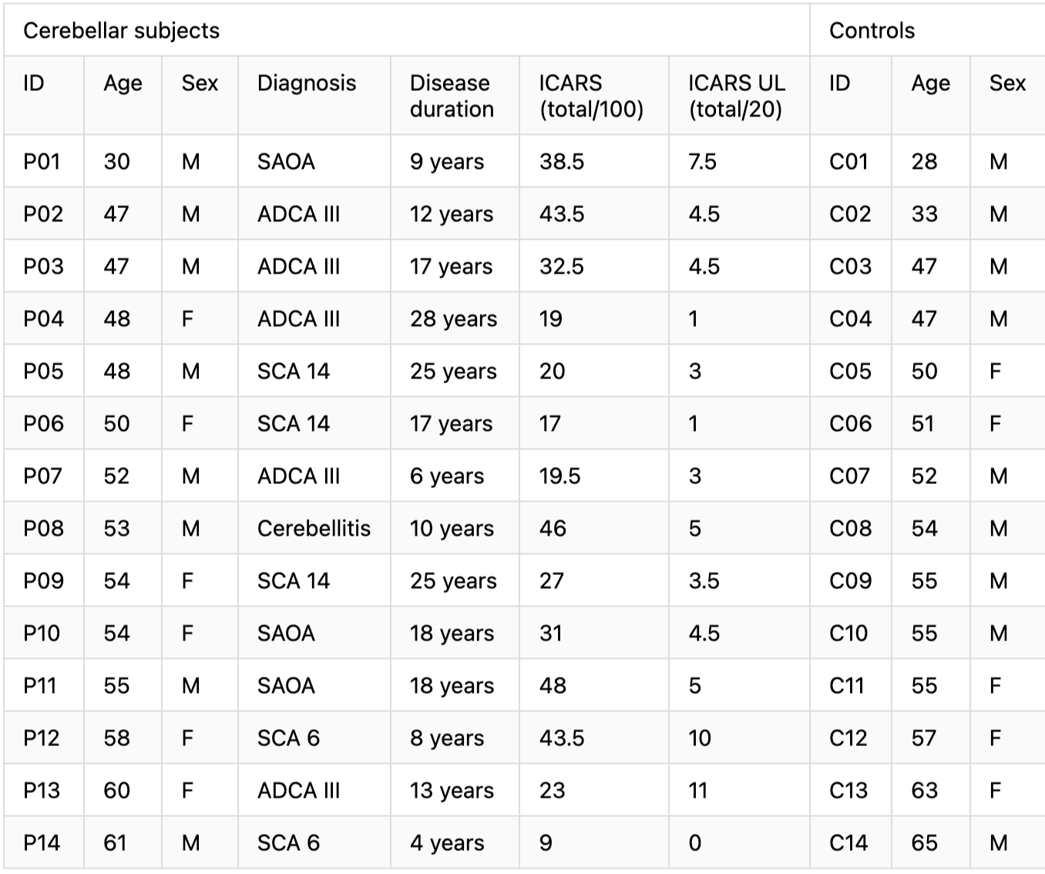
标准答案.png
22. 中期image/预处理图片/PMC5603042_002_00/标准答案.png

Slide 23
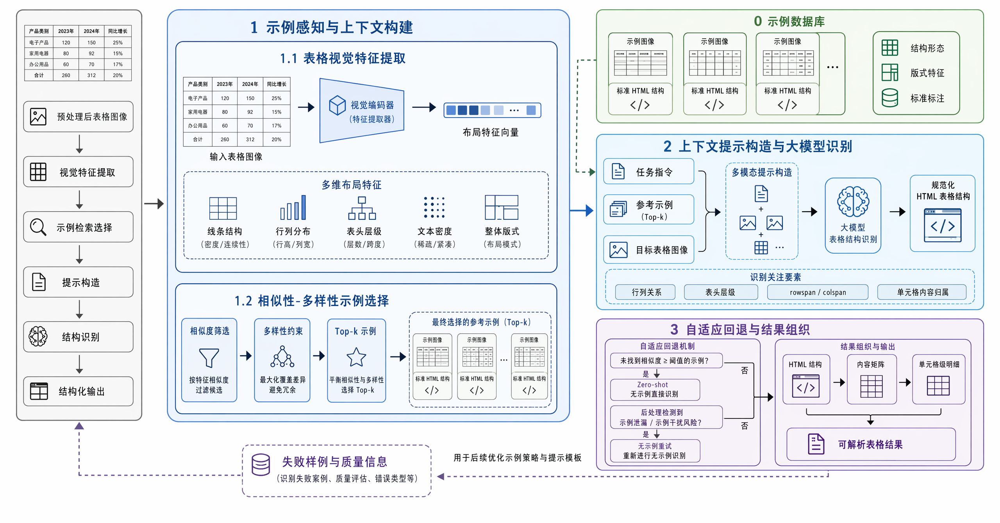
图2-2 基于上下文示例学习的表格结构识别框架
23. 中期image/上下文识别.png

Slide 24
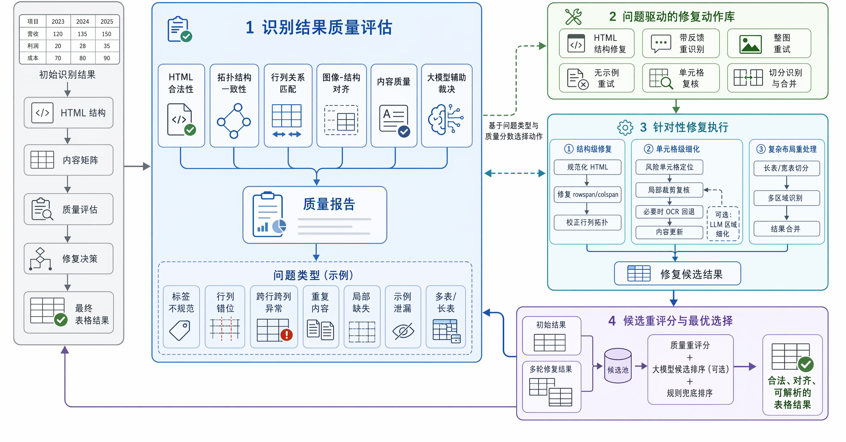
图2-3 面向表格识别结果的质量评估与后处理修复框架
24. 中期image/质量评估后处理框架.png

Slide 25
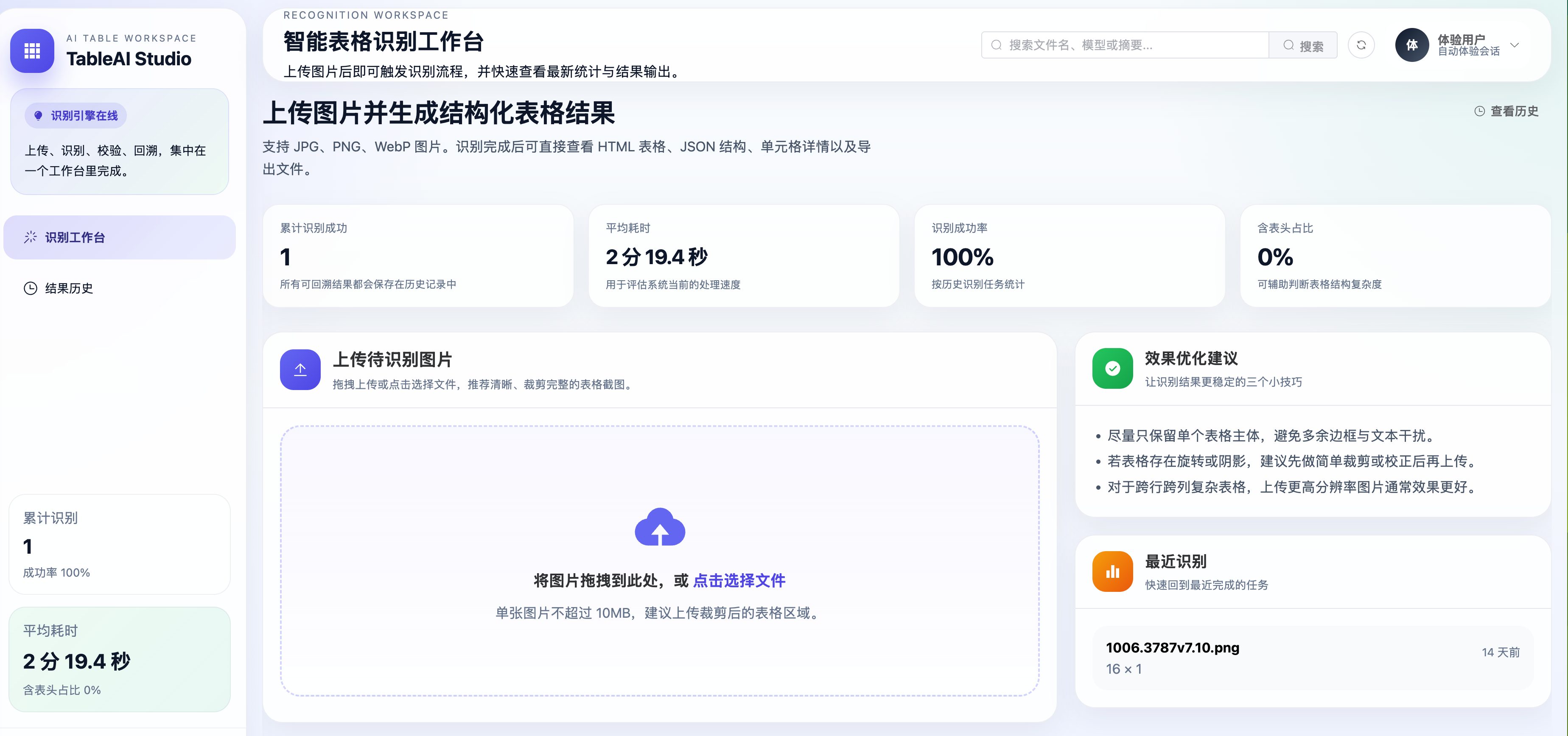
图2-8 系统主界面
25. 中期image/程序主界面.png

Slide 26
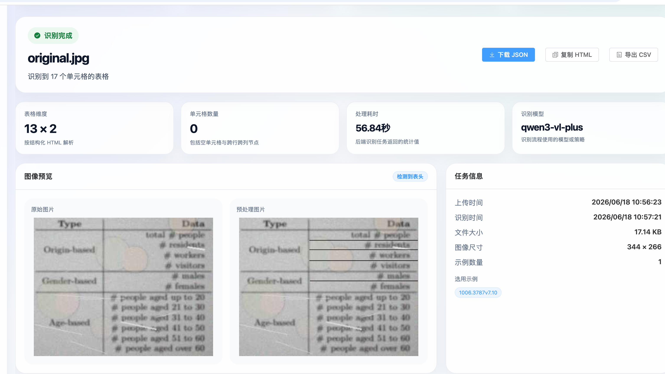
图2-8 系统识别页面
26. 中期image/程序识别页面.png

Slide 27
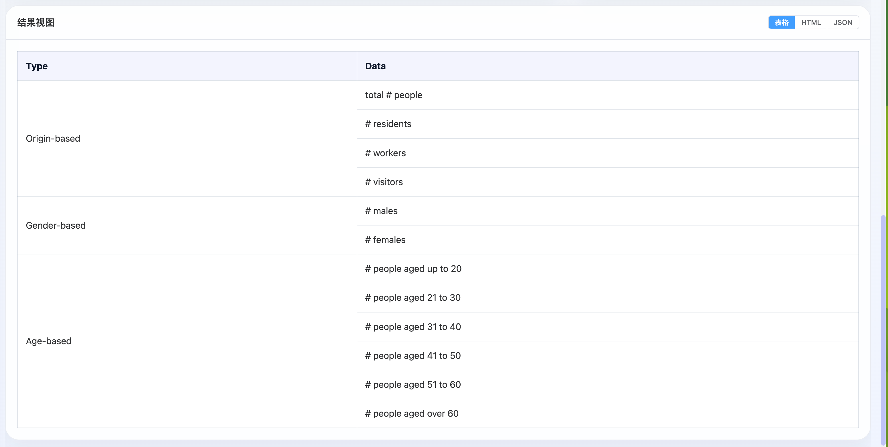
图2-9 系统识别结果展示页面
27. 中期image/程序识别结果.png

